Slide 1
Антон Павлович Чехов
Работа Зудовой Виктории 9 «а» класса
по истории россии

Slide 2
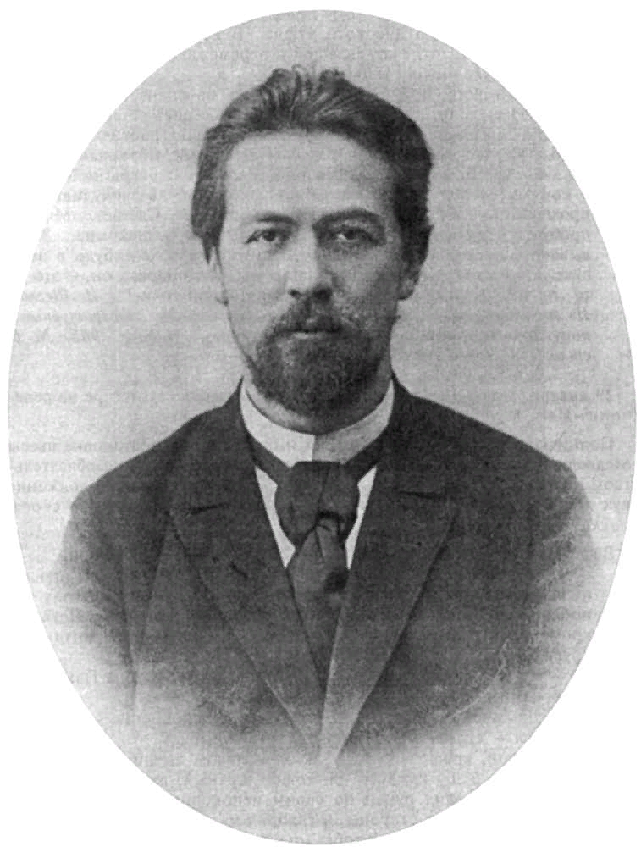
Антон Павлович Чехов в 1889 году.
Анто́н Па́влович Че́хов (17 (29) января 1860, Таганрог, Екатеринославская губерния (теперь Ростовская область) — 2 (15) июля 1904, Баденвайлер) — русский писатель, прозаик, драматург.
Классик мировой литературы. По профессии врач. Почётный академик Императорской Академии наук по разряду изящной словесности (1900—1902). Один из самых известных драматургов мира. Его произведения переведены более чем на 100 языков. Его пьесы, в особенности «Чайка», «Три сестры» и «Вишнёвый сад», на протяжении более 100 лет ставятся во многих театрах мира.

Slide 3
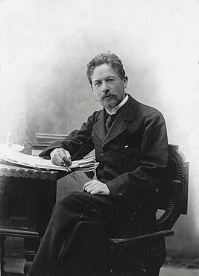
За 25 лет творчества Чехов создал более 300 различных произведений (коротких юмористических рассказов, серьёзных повестей, пьес), многие из которых стали классикой мировой литературы. Особенное внимание обратили на себя «Степь», «Скучная история», «Дуэль», «Палата № 6», «Рассказ неизвестного человека», «Мужики», «Человек в футляре», «В овраге», «Детвора», «Драма на охоте»; из пьес: «Иванов», «Чайка», «Дядя Ваня», «Три сестры», «Вишнёвый сад».

Slide 4
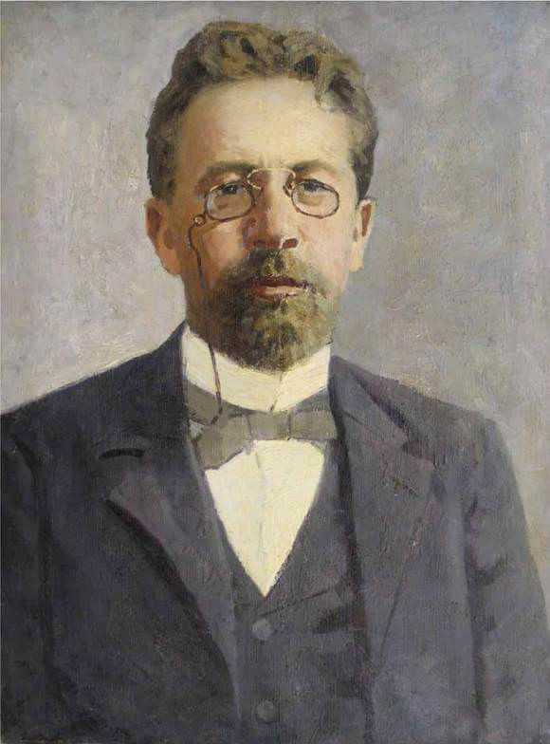
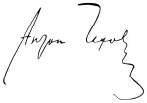
Имя при рождении : Антон Павлович Чехов
Псевдонимы : Антоша Чехонте , Брат моего брата, Человек без селезёнки и др.
Дата смерти : 2 (15) июля 1904 (44 года)
Подпись :

Slide 5
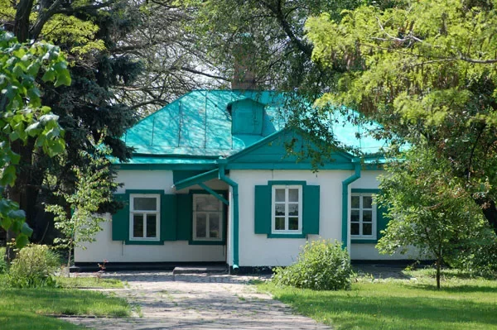
Детство и юность
Родился 17 (29) января 1860 года в Таганроге в небольшом саманном домике на Полицейской улице (сейчас — улица Чехова), в семье купца третьей гильдии, владельца бакалейной лавки Павла Егоровича Чехова (1825, с. Ольховатка Острожского уезда Воронежской губ, — 12.10.1898, Москва) и (брак с 28 октября 1854 года) Евгении Яковлевны Чеховой, урождённой Морозовой (24.10.1835, с. Фофаново Шуйского уезда, — 03.01.1919, Ялта), дочери Александры Ивановны Морозовой. Был третьим ребёнком в семье, в которой всего было 6 детей: 5 сыновей и дочь.

Slide 6
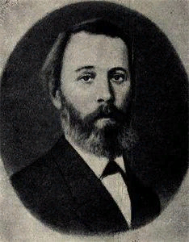
Отец Антона — Павел Егорович Чехов, родился в семье крепостного крестьянина Егора Михайловича Чехова в селе Ольховатка Острогожского уезда Воронежской губернии. С 1840 года Егор Михайлович Чехов работал на Ольховатском сахарном заводе А. Д. Черткова. В 1841 году дед писателя сам выкупил себя на волю, выкупив также у помещика Черткова и свою семью. Е. М. Чехов был приписан к ростовским мещанам.

Slide 7
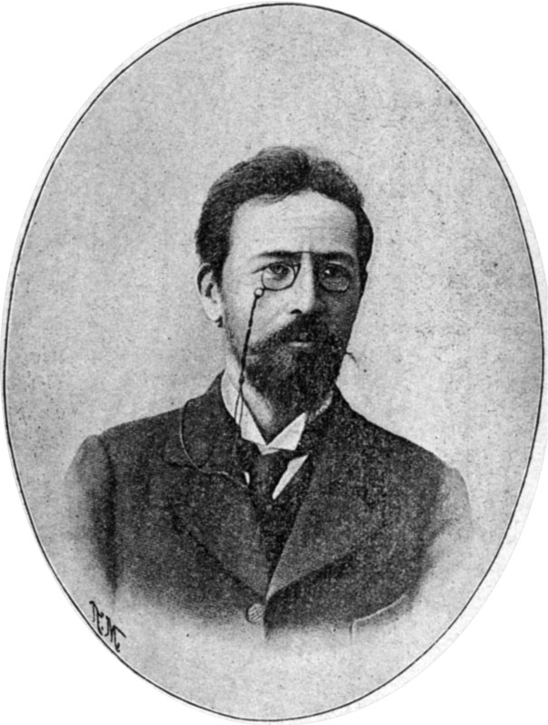
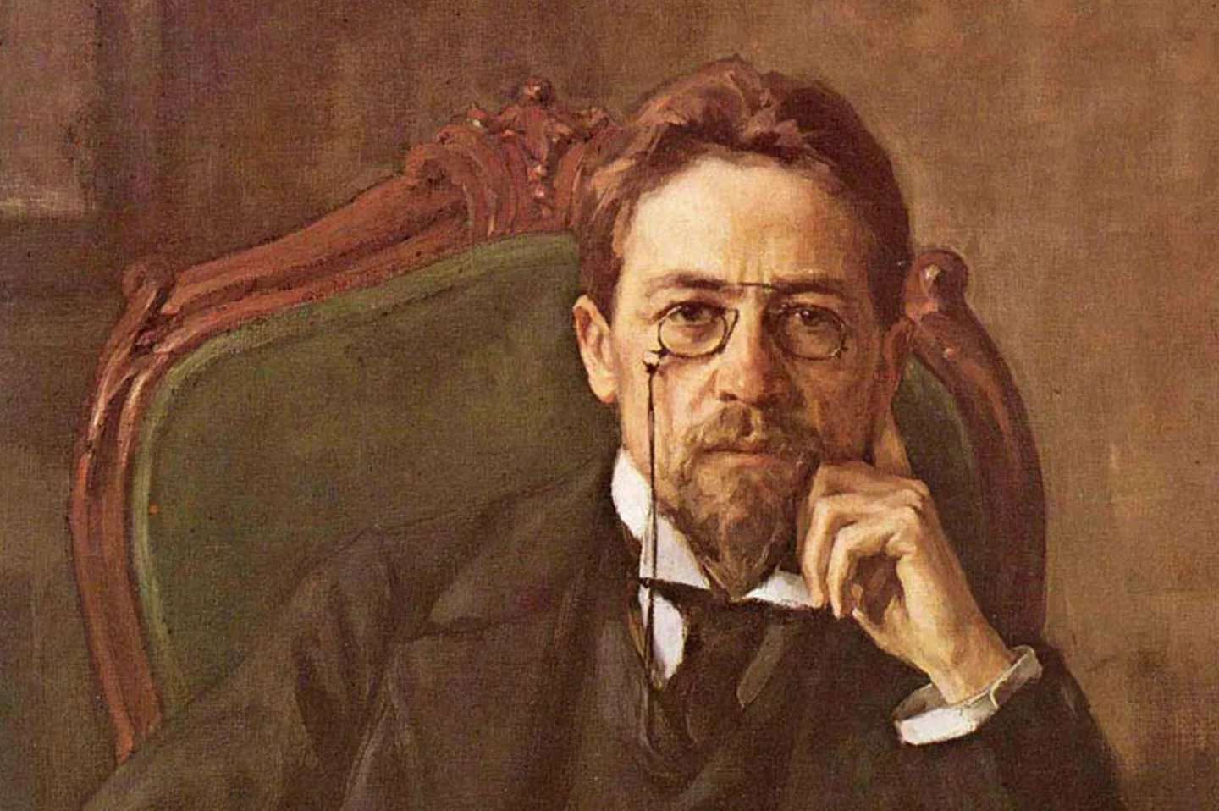
Раннее детство Антона протекало в бесконечных церковных праздниках и именинах. Как говорил сам Чехов: «В детстве у меня не было детства».

Slide 8
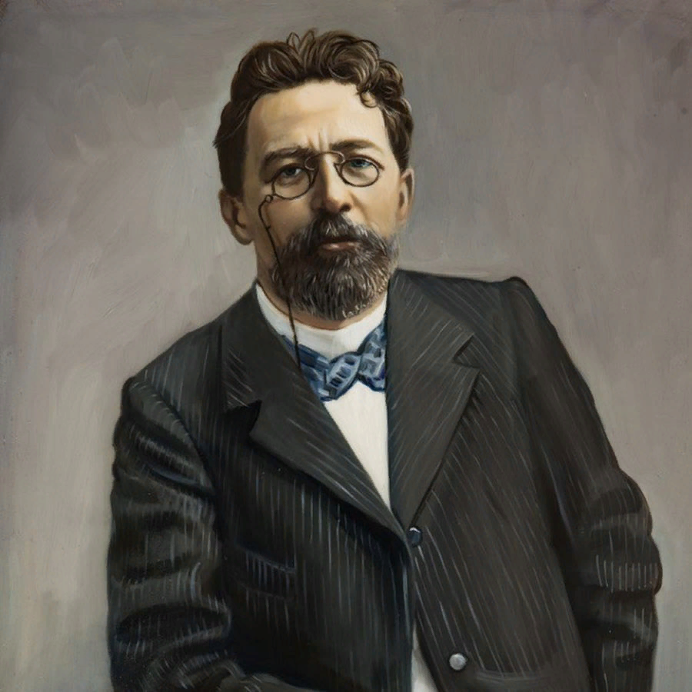
Обучение Чехова началось в греческой школе в Таганроге; 23 августа 1868 года он поступил в приготовительный класс таганрогской гимназии, бывшей старейшим учебным заведением на юге Росси.

